Slide 1

Chào mừng quý thầy cô và các em đến với tiết học.

Slide 2


A.KHỞI ĐỘNG

Slide 3
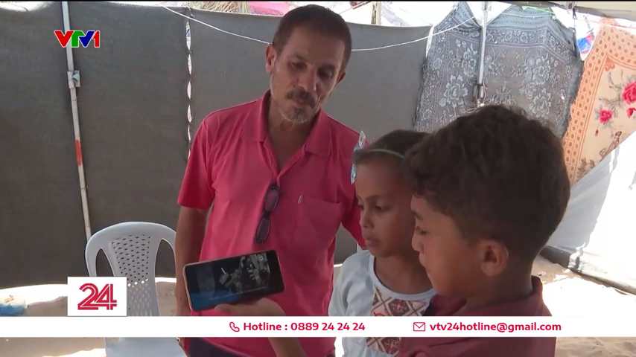

Slide 4

Video trên nói về điều gì?
Cảm xúc của các em khi xem xong video trên là gì?

Slide 5
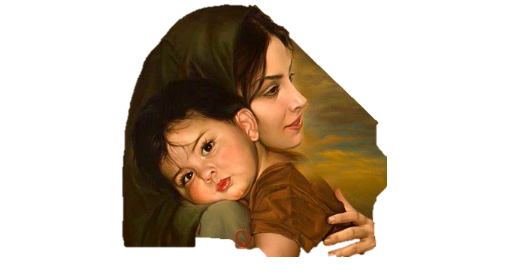
“VÀ TÔI VẪN MUỐN MẸ...”
(Trích “Những nhân chứng cuối cùng – Solo cho giọng trẻ em)
Xvét-la-na A-lếch-xi-ê- vích

Slide 6

NỘI DUNG
I. TÌM HIỂU CHUNG
II. ĐỌC – KHÁM PHÁ VĂN BẢN
Các sự kiện chính trong văn bản
Tính xác thực (phi hư cấu) trong tác phẩm
Sức lay động của tác phẩm qua bức tranh cuộc sống
Yếu tố hư cấu – vai trò của tác giả
Tổng kết
III. LUYỆN TẬP
IV. VẬN DỤNG

Slide 7
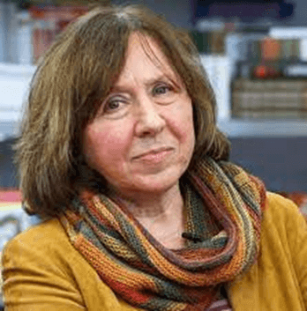


I. Tìm hiểu chung
1. Tác giả
Cuộc đời
- Xvétlana A-lếch-xi-ê-vích sinh…………..
Bà là nhà báo, ………. Bê-la-rút (Belarus)
b. Sự nghiệp
- Được trao giải Nô-ben Văn học……………
- Một số tác phẩm tiêu biểu:
+ …………………………………………………….(1983)
+ …………………………………………………..(1985)..
1948
nhà văn
năm 2015.
Chiến tranh không có một khuôn mặt phụ nữ
Những nhân chứng cuối cùng
-> Các tác phẩm phi hư cấu của Xvét-la-na A-lếch-xi-ê-vích đã dựng lên “một tượng đài tưởng niệm sự thống khổ và lòng can đảm trong thời đại chúng ta”

Slide 8
I. Tìm hiểu chung
2. Tác phẩm

Slide 9


TRÒ CHƠI HỘP QUÀ BÍ MẬT
Gift box secret game

Slide 10










Slide 11








Câu 1: Xác định thể loại của văn bản?
TRUYỆN KÍ
1 TRÀNG VỖ TAY
GO HOME

Slide 12
Câu 2. Nêu xuất xứ của văn bản?
- Văn bản “Và tôi vẫn muốn mẹ…” được trích từ tác phẩm Những nhân chứng cuối cùng – Solo cho giọng trẻ em của Xvét-la-na A-lếch-xi-ê-vích.
MỘT CÁI BÚT
GO HOME

Slide 13
Câu 3. Xác định ngôi kể của văn bản?
Ngôi kể: ngôi thứ nhất
1 CÂY KẸO
GO HOME

Slide 14
Câu 4. Nhan đề tác phẩm có ý nghĩa gì?
Niềm khát khao có mẹ của nhân vật tôi.
9 ĐIỂM
GO HOME

Slide 15

2. Tác phẩm
a. Thể loại:
Truyện kí
b. Xuất xứ:
Văn bản “Và tôi vẫn muốn mẹ…” rút từ cuốn Những nhân chứng cuối cùng – Solo cho giọng trẻ em của Xvét-la-na A-lếch-xi-ê-vích.
c. Ngôi kể: ngôi thứ nhất
d. Ý nghĩa nhan đề
- Niềm khao khát có mẹ của nhân vật tôi

Slide 16


II. ĐỌC- KHÁM PHÁ VĂN BẢN

Slide 17

II. ĐỌC – KHÁM PHÁ VĂN BẢN
1. Các sự kiện chính trong văn bản
CỘT A | NỐI | CỘT B
1 |  | a. Đến lớp 3, Tôi trốn khỏi trai đi tìm mẹ, đói lả và kiệt sức được gia đình ông già cưu mang. Trong lòng "tôi" chỉ có một nỗi ước ao được đi tìm mẹ
2 |  | b. Nhân vật Tôi và những đứa trẻ khác phải rời trại hè đi về nơi không có chiến tranh. Trên đường đi họ nhìn thấy những người lính bị thương rên la đau đớn.
3 |  | c. Năm 1941, "tôi“ dự trại hè đội viên ở Gô – rô - đi -sa, gặp một trận bom của phát xít Đức, chứng kiến sự đổ máu, chết chóc
4 |  | d.Ở vùng đất mới những đứa trẻ biết thế nào là thiếu thốn đói khát, đến nỗi phải giết cả con ngựa già chuyên chở đồ đạc, thậm chí ăn cả cỏ cây. Nỗi nhớ mẹ đến mức gào khóc khôn nguôi
5 |  | e. Cứ thế mãi sau này, khi đã 51 tuổi tôi vẫn muốn có mẹ

Slide 18
II. ĐỌC – KHÁM PHÁ VĂN BẢN
1. Các sự kiện chính trong văn bản
CỘT A | NỐI | CỘT B
1 |  | a. Đến lớp 3, Tôi trốn khỏi trại đi tìm mẹ, đói lả và kiệt sức được gia đình ông già cưu mang. Trong lòng "tôi" chỉ có một nỗi ước ao được đi tìm mẹ…
2 |  | b. Nhân vật Tôi và những đứa trẻ khác phải rời trại hè đi về nơi không có chiến tranh. Trên đường đi họ nhìn thấy những người lính bị thương rên la đau đớn…
3 |  | c. Năm 1941, "tôi“ dự trại hè đội viên ở Gô – rô - đi -sa, gặp một trận bom của phát xít Đức, chứng kiến sự đổ máu, chết chóc.
4 |  | d. Cứ thế mãi sau này, khi đã 51 tuổi tôi vẫn muốn có mẹ…
5 |  | e.Ở vùng đất mới những đứa trẻ biết thế nào là thiếu thốn đói khát, đến nỗi phải giết cả con ngựa già chuyên chở đồ đạc, thậm chí phải ăn cả cỏ cây. Nỗi nhớ mẹ đến mức gào khóc khôn nguôi…

Slide 19
II. ĐỌC – KHÁM PHÁ VĂN BẢN
1. Các sự kiện chính trong văn bản
Năm 1941, "tôi“ dự trại hè đội viên ở Gô – rô - đi -sa, gặp một trận bom của phát xít Đức, chứng kiến sự đổ máu, chết chóc.
Nhân vật Tôi và những đứa trẻ khác phải rời trại hè đi về nơi không có chiến tranh. Trên đường đi họ nhìn thấy những người lính bị thương rên la đau đớn
Ở vùng đất mới những đứa trẻ biết thế nào là thiếu thốn đói khát, đến nỗi phải giết cả con ngựa già chuyên chở đồ đạc, thậm chí phải ăn cả cỏ cây. Nỗi nhớ mẹ đến mức gào khóc khôn nguôi…
Đến lớp 3, Tôi trốn khỏi trại đi tìm mẹ, đói lả và kiệt sức được gia đình ông già cưu mang. Trong lòng "tôi" chỉ có một nỗi ước ao được đi tìm mẹ…
Cứ thế mãi sau này, khi đã 51 tuổi tôi vẫn muốn có mẹ…

Slide 20

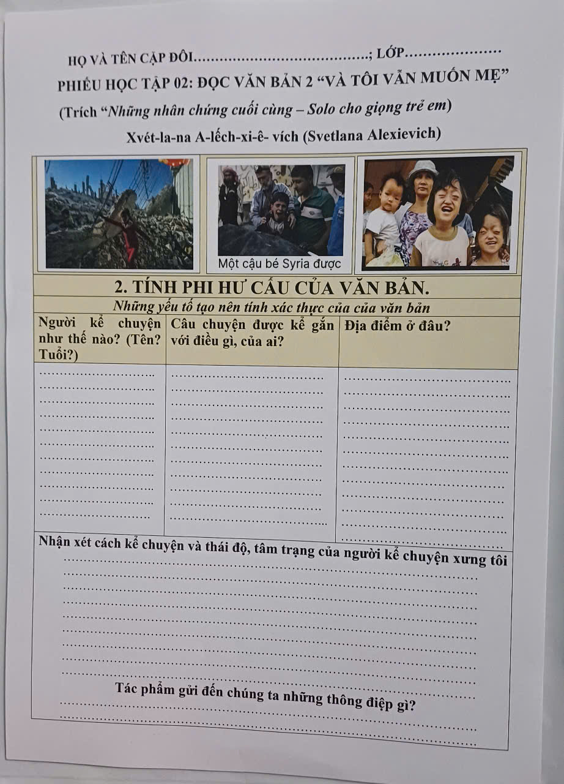

Slide 21
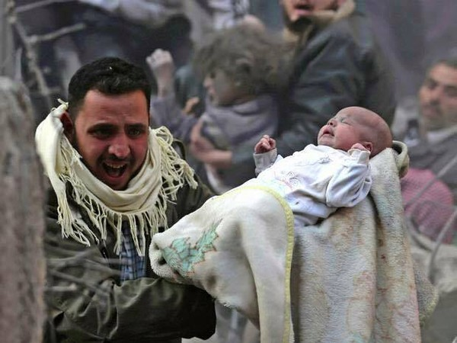
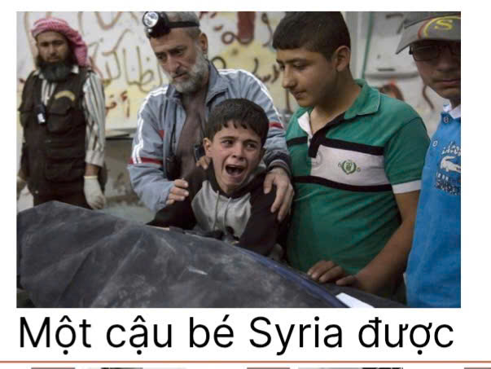
2. Tính xác thực (phi hư cấu) trong văn bản kí
*Những yếu tố làm nên tính xác thực trong văn bản.
- Người kể chuyện: Din - na Cô –si- ắc, một thợ làm tóc, 51 tuổi
-> có tên tuổi, cụ thể, rõ ràng.
- Câu chuyện được kể lại gắn với tuổi thơ của người được kể (lúc bấy giờ mới 8 tuổi, năm 1941). Vào thời điểm kể lại câu chuyện cho độc giả nghe, người kể chuyện đã năm mươi mốt tuổi.
- Địa điểm diễn ra các sự việc rất cụ thể: trại hè đội viên tại Gô-rô-đi-sa; Min – xcơ; Mô – đô – vi – a;
- Những sự kiện được kể lại gắn liền với trải nghiệm thực tế của người kể chứ không qua một nhân vật trung gian nào.

Slide 22
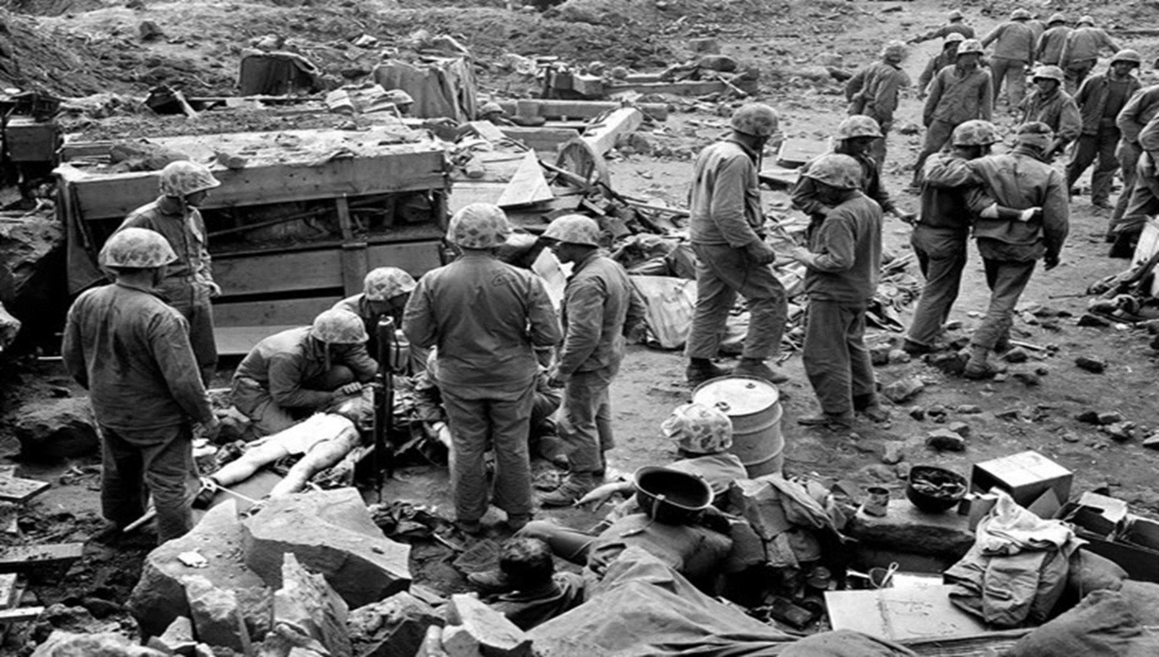
→Người kể chuyện ở ngôi thứ nhất, không dấu được tâm trạng, cảm xúc của mình trước sự kiện, tình huống: sợ hãi, lo âu, xót thương, hoảng loạn và khao khát tình mẹ

Slide 23

III. LUYỆN TẬP

Slide 24
Câu 1. Truyện kí là?
A. Là thể loại chủ yếu bằng hư cấu không có thật
B. Là thể loại tự sự cỡ nhỏ, ở đó, sự ngắn gọn được nhìn nhận là một đặc trưng nổi bật.
C. Là tiểu loại kí có tính tự do cao, có bố cục linh hoạt...
D. Một dạng truyện kể về người thật việc thật
D

Slide 25
Câu 2. Nhận định nào KHÔNG đúng khi nhận xét về văn bản “Và tôi vẫn muốn mẹ …”
A. Văn bản được viết dựa trên câu chuyện có thật của tác giả
B. Thông điệp, bài học về chiến tranh, tình cảm gia đình sâu sắc
C. Các sự kiện, tâm lí nhân vật trong văn bản có tính xác thực.
D. Chi tiết, hình ảnh tạo nên tính hiện thực cho bức tranh cuộc sống
A

Slide 26
Câu 3. Yếu tố nào tạo nên tính xác thực của các sự kiện được nhân vật kể lại?
Người kể có tên, tuổi, nghề nghiệp cụ thể, rõ ràng
B. Địa điểm được nêu ra cụ thể
C. Các sự việc đều diễn ra liền mạch và được thể hiện rõ nét qua cảm nhận của tác giả.
D. Tất cả các đáp án trên
D

Slide 27
Câu 4. Thông điệp từ văn bản “Và tôi vẫn muốn mẹ” là:
A. Tình cảm bạn bè cao thượng
B. Đề cao hạnh phúc gia đình đời thường
C. Phê phán chiến tranh, nói lên khao khát hòa bình, ca ngợi tình mẫu tử thiêng liêng.
D. Yêu thương và bảo vệ động vật
C

Slide 28
Câu 5. Tác giả có phải là nhân chứng trực tiếp trải qua mọi việc không?
Tác giả không phải là nhân chứng trực tiếp trải qua mọi việc

Slide 29
IV. VẬN DỤNG
Từ nội dung của văn bản, em hãy viết đoạn văn khoảng 5 – 7 dòng nói lên vai trò quan trọng của tình mẫu tử đối với mỗi người.

Slide 30
DẶN DÒ:
* HƯỚNG DẪN VỀ NHÀ:
- Ôn tập lại kiến thức đã học.
- Soạn bài “ Và tôi vẫn muốn mẹ (tt)”:
+Sức lay động của tác phẩm qua bức tranh cuộc sống
+ Yếu tố hư cấu – vai trò của tác giả
+ Tổng kết

Slide 31

CẢM ƠN QUÝ THẦY CÔ VÀ CÁC EM ĐÃ LẮNG NGHE, THEO DÕI

